Slide 1
데이터베이스 프로그래밍 실습과제2
Error log 파일
General log 파일
Binary log 파일

Slide 2
MySQL Log
MySQL의 사용량이 많은 사이트는 로그 파일이 많이 쌓이므로 디스크 용량에 문제가 생길 수 있으니, 서버 관리자는 수시로 점검하여 삭제해야 함.
Error 로그
MySQL 구동과 모니터링, 쿼리(Query) 에러에 관련된 메시지를 포함해서 표시.
General 로그
MySQL에서 실행되는 전체 쿼리(Query)에 대해서 General 로그를 활성화 시켜서 저장이 가능하며, General 로그를 활성화 시키면 MySQL이 쿼리 요청을 받을 때, 곧 바로 General 로그에 기록.
Binary 로그
이진 데이터 로그 : 복제와 데이터 복구에 사용되는 매우 중요한 로그파일.

Slide 3
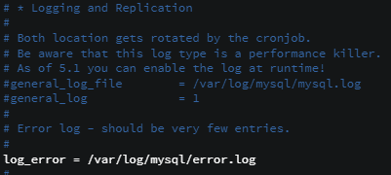
MySQL 설정 파일 : mysqld.cnf

Slide 4
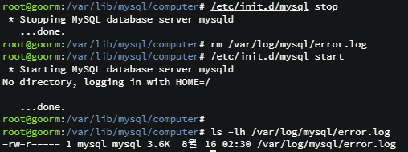
MySQL 설정 파일 : mysqld.cnf
1. error.log
2. error.log 삭제

Slide 5
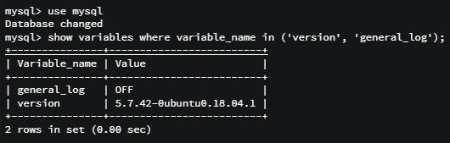
MySQL 설정 파일 : general log
General log 상태 확인

Slide 6
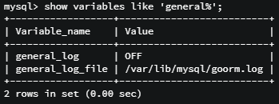

MySQL 설정 파일 : general log
General log 위치 확인 및 로그 내용 살펴보기

Slide 7
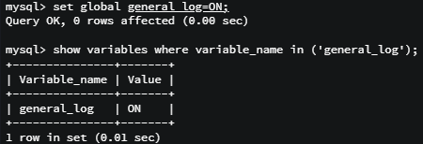
MySQL 설정 파일 : general log
General log 활성화

Slide 8

MySQL 설정 파일 : binary log
Select, show와 같은 쿼리 명령은 로그에 기록되지 않음.
데이터가 변경되는 데이터 조작 명령어가 기록.
설정 전 : mysql stop
설정 후 : mysql start
보관기간
로그 위치
최대 사이즈

Slide 9
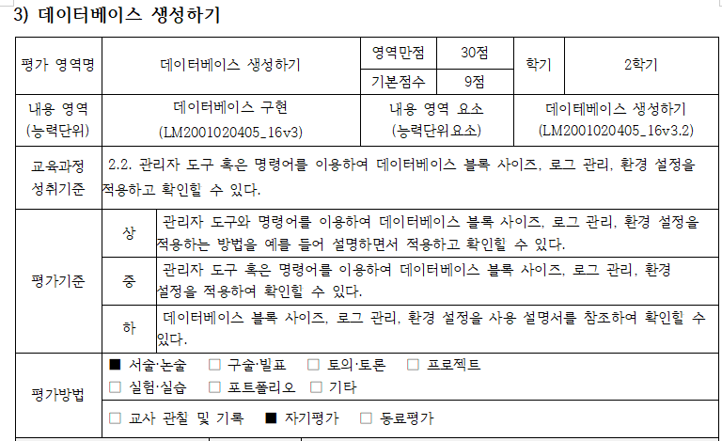
실습과제2

Slide 10
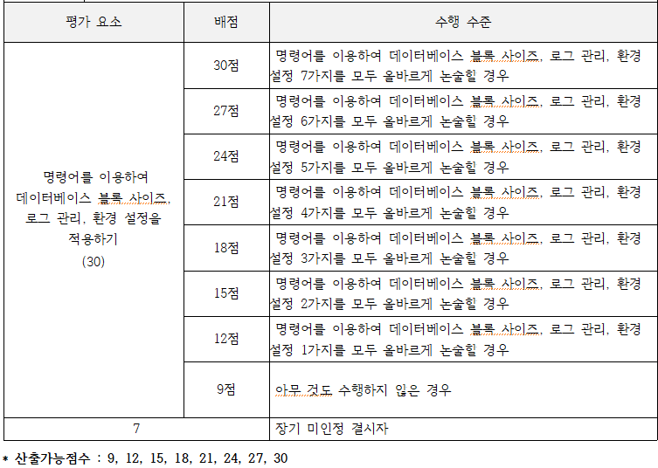
실습과제2

Slide 11
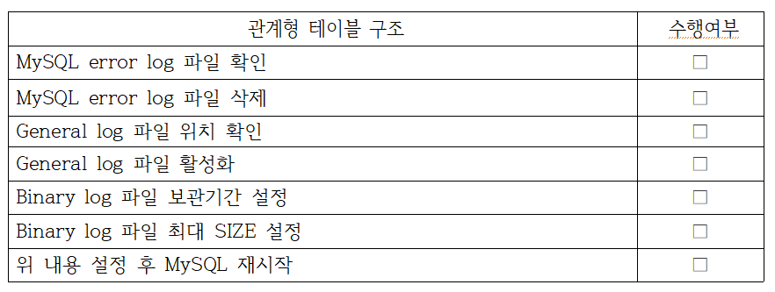
실습과제2

